Slide 1

项目四 管理文件权限
项目导入：尤其对于初学者来说，文件的权限与属性是学习Linux的一个相当重要的关卡，如果没有这部份的概念，那么当你遇到“Permission deny”的错误提示时将会一筹莫展。
职业能力目标和要求：
●Linux系统的文件权限管理。
●Linux系统的权限管理的应用。

Slide 2
项目四 管理文件权限
1. 管理Linux文件权限
2. 修改文件与目录的默认权限与隐藏权限
3. 企业实战与应用
4. 项目实录：配置与管文件权限
5. 实践习题
6. 超级链接

Slide 3
4.2 任务2 管理Linux文件权限
对文件进行访问操作的三种类型的用户
  u：文件所有者（或者称为文件属主，一般就是文件创建者）
  g：在某一个组中的所有同组的用户（简称 同组用户）
  o：其他用户（排除u和g之外，剩下的所有用户）

Slide 4
4.2 任务2 管理Linux文件权限
用户对文件的访问权限
  r：读权限表示允许读其内容
  w：写权限表示允许更改操作
  x：可执行权限表示允许执行这个文件（程序或脚本）

Slide 5
4.2 任务2 管理Linux文件权限
每一文件或目录的访问权限都有三组，每组用三位表示，分别为文件所有者的读、写和执行权限；文件所在组（一般是文件所有者所在的组）中的用户对文件的读、写和执行权限；系统中其他用户的读、写和执行权限。

Slide 6
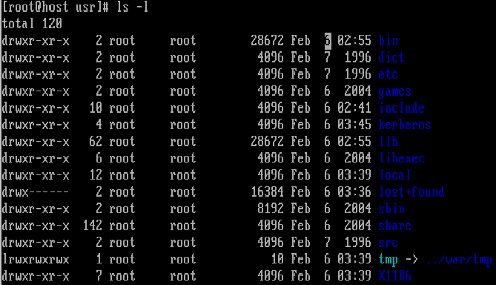
4.2 任务2 管理Linux文件权限
权限标识 拥有者 组名称 文件与目录的相关信息
Notes:
查看权限的方法：ls –l命令或ll命令

Slide 7
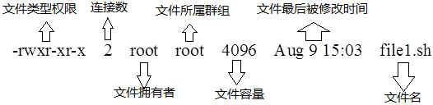
文件属性示意图

Slide 8
权限的意义（1）
1．第1栏为文件类型权限
执行ls –l命令后所显示的结果.最前面的第2~10个字符用来标示权限;第1个字符用于区别文件和目录。第1个字符的含义如下：
d: 表示一个目录。在ext3中，目录是一种特殊的文件
-: 表示一个普通文件
l: 表示符号链接文件，实际上它指向另一个文件
b、c:分别代表区块主设备和其他的外围设备。是特殊类型的文件
s、p：这些文件关系到系统的数据结构和管道，通常很少见到。

Slide 9
权限的意义（1）
1．第1栏为文件类型权限
每一行的第2～10个字符表示文件的访问权限。这9个字符每3个为一组，左边三个字符表示所有者权限，中间3个字符表示与所有者同一组的用户的权限，右边3个字符是其他用户的权限。代表的意义如下。
字符2、3、4表示该文件所有者的权限，有时也简称为u（User）的权限。
 字符5、6、7表示该文件所有者所属组的组成员的权限。
 字符8、9、10表示该文件所有者所属组群以外的权限，简称为o（Other）的权限。

Slide 10
权限的意义（1）
1．第1栏为文件类型权限
这9个字符根据权限种类的不同，也分为3种类型。
 r（Read，读取）：
w（Write，写入）：
x（execute，执行）：
 -：表示不具有该项权限。

Slide 11
权限的意义（1）
1．第1栏为文件类型权限
举例说明。
 brwxr--r--：该文件是块设备文件，文件所有者具有读、写与执行的权限，其他用户则具有读取的权限。
 -rw-rw-r-x：
 drwx--x--x：
 lrwxrwxrwx：该文件是符号链接文件，文件所有者、同组用户和其他用户对该文件都具有读、写和执行权限。

Slide 12
权限的意义（2）
2．第2栏表示有多少文件名连结到此节点（i-node）
3．第3栏表示这个文件（或目录）的拥有者账号。
4．第4栏表示这个文件的所属群组
5．第5栏为这个文件的容量大小，默认单位为bytes。
6．第6栏为这个文件的创建日期或者是最近的修改日期。
7．第7栏为这个文件的文件名

Slide 13
特殊的文件---目录 的权限
目录的权限
相对于文件是记录的实际数据，目录主要记录的内容是文件名列表。
r（read contents in directory）：读取目录结构列表。比如ls、find之类。可查看文件名，文件的属性就不一定可以看了，还得看目录的x权限。
w（modify contents of directory）：修改目录结构列表的权限。包括：新建文件或子目录，删除文件或子目录（而且无视其权限），重命名文件或子目录，移动文件或子目录。比如一个普通用户拥有一个目录的w权限（同时也要拥有目录的x权限），即便是该目录下有root的文件，也可以照删不误：

Slide 14
特殊的文件---目录 的权限
x（access directory）：意为用户是否可以进入该目录，以此目录作为工作目录。不具有某一目录的x权限，就无法切换到该目录下，该目录下的任何文件也不能被查看、修改、执行、删除。（最多只能看到文件名，前提是有父目录的r权限）。

Slide 15
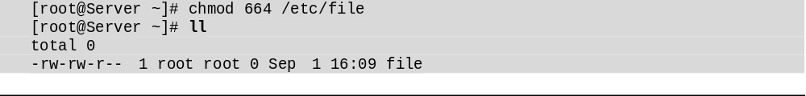
4.2.3 子任务3 使用数字表示法修改权限
所谓数字表示法是指将读取（r）、写入（w）和执行（x）分别以4、2、1来表示，没有授予的部分就表示为0，然后再把所授予的权限相加而成。
例如为文件/etc/file设置权限：赋予拥有者和组群成员读取和写入的权限，而其他人只有读取权限。则应该将权限设为“rw-rw-r--”，而该权限的数字表示法为664，因此可以输入下面的命令来设置权限：

Slide 16
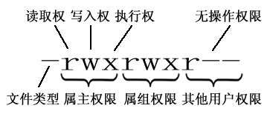
文件权限
属主（u）
同组用户（g）
其他用户（o）
R
W
X
R
W
X
R
W
X
4
2
1
4
2
1
4
2
1

Slide 17

如何更改权限

Slide 18
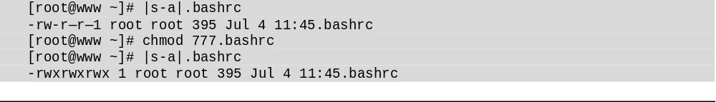
4.2.3 子任务3 使用数字表示法修改权限
如果要将.bashrc这个文件所有的权限都设定启用，那么就使用如下命令：

Slide 19
4.2.4 子任务4 使用文字表示法修改权限
使用权限的文字表示法时，系统用4种字母来表示不同的用户。
 u：user，表示文件所有者。
 g：group，表示文件所在的组。
 o：others，表示其它用户。
 a：all，表示以上三种用户。

Slide 20
4.2.4 子任务4 使用文字表示法修改权限
操作权限使用下面三种字符的组合表示法。
 r：read，可读。
 w：write，写入。
 x：execute，执行。
操作符号包括以下几种。
 ＋：添加某种权限。
 -：减去某种权限。
 ＝：赋予给定权限并取消原来的权限。

Slide 21
4.2.4 子任务4 使用文字表示法修改权限
以文字表示法修改文件权限时，上例中的权限设置命令应该为：
[root@Server ~]# chmod u=rw,g=rw,o=r /etc/file

Slide 22
chmod更改权限命令
格式：chmod [u g o a..] [+ - =] [rwx…] 文件名
+ : 表示增加权限
- : 表示删除权限
= : 表示分配权限，同时将原有权限删除

Slide 23
更改权限举例1(文字法)
[root@host root]# chmod g+x test
给同组用户分配执行权限
[root@host root]# chmod o-rx test
给其他用户删除读和执行权限
[root@host root]# chmod u+rwx,g+rwx,o+rwx test
给所属主、同组和其他用户分配读、写和执行权限
[root@host root]# chmod u-rx,g-rx test
删除属主、同组的读和执行权限
[root@host root]# chmod a+rwx test
给所属主、同组和其他用户分配读、写和执行权限

Slide 24
更改权限举例2(数字法)
[root@host root]# chmod 777 test
给属主、同组和其他用户分配读、写和执行权限
[root@host root]# chmod 500 test
给属主用户分配读和执行的权限而同组和其他用户无权限
[root@host root]# chmod 666 test
给属主、同组及其他用户分配读和写的权限
[root@host root]# chmod 711 test
给属主分配读、写、执行权限，同组和其他用户分配执行权限

Slide 25
改变拥有权chown命令
格式：chown [选项] 用户[:或.组] 文件或目录
[root@host root]# chown lrj test
将test属主改为lrj
[root@host root]# chown lrj.lrj test
将test的属主改为lrj、属组改为lrj
[root@host root]# chown -R wang:lrj test
将test及在下的所有目录及文件的属主改为wang，属组改为lrj
[root@host root]# chgrp root test
将test的属组改为root

Slide 26
4.2.6 子任务6 理解权限与指令的关系
（1）让用户能进入某目录成为可工作目录的基本权限。
（2）用户在某个目录内读取一个文件的基本权限。
（3）让使用者可以修改一个文件的基本权限。
（4）让一个使用者可以建立一个文件的基本权限。
（5）让用户进入某目录并执行该目录下的某个指令的基本权限。

Slide 27
4.2.6 子任务6 理解权限与指令的关系
思考：让一个使用者bobby能够进行cp /dirl/filel /dir2的指令时，请说明dirl、filel、dir2的最小所需权限是什么？
参考解答：执行cp时，bobby要能够读取源文件并且写入目标文件，所以应参考上述第2点与第4点的说明。因此各文件/目录的最小权限应该如下。
 dirl：至少需要有x权限。
 filel：至少需要有r权限。
 dir2：至少需要有w、x权限。

Slide 28
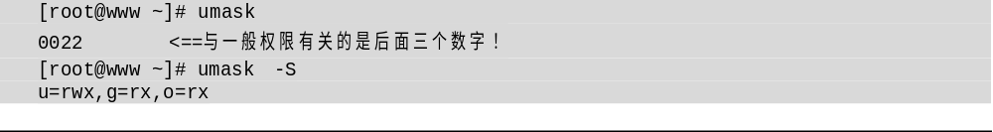
4.3 任务3 修改文件与目录的默认权限与隐藏权限
4.3.1 子任务1 理解文件预设权限：umask
umask就是指定目前用户在建立文件或目录时候的权限默认值。那么如何得知或设定umask呢？ 请看下面的命令及运行结果：

Slide 29
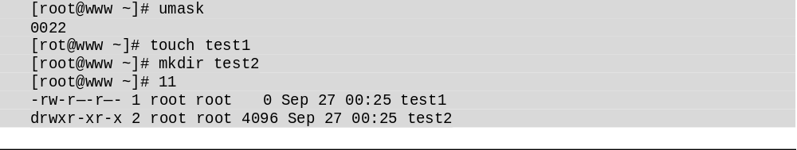
4.3 任务3 修改文件与目录的默认权限与隐藏权限
如果以上面的例子来说明的话，因为umask为022，所以user并没有被拿掉任何权限，不过group与others的权限被拿掉了2（也就是w这个权限），那么当使用者：
建立文件时：(-rw-rw-rw-) -（-----w--w-）=-rw-r--r—
建立目录时：(drwxrwxrwx) -（d----w--w-）=drwxr-xr-x

Slide 30
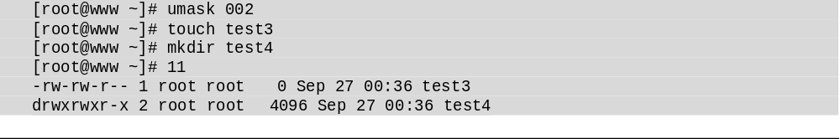
4.3.2 子任务2 利用umask
因此，当我们需要新建文件给同群组的使用者共同编辑时，umask的群组就不能去掉2这个w的权限。这时umask的值应该是002，才使新建的文件的权限是-rw-rw-r--。那么如何设定umask呢？简单得很，直接在umask后面输入002就可以了。命令运行情况如下：

Slide 31
4.3.2 子任务2 利用umask
因此，当我们需要新建文件给同群组的使用者共同编辑时，umask的群组就不能去掉2这个w的权限。这时umask的值应该是002，才使新建的文件的权限是-rw-rw-r--。那么如何设定umask呢？简单得很，直接在umask后面输入002就可以了。命令运行情况如下：

Slide 32
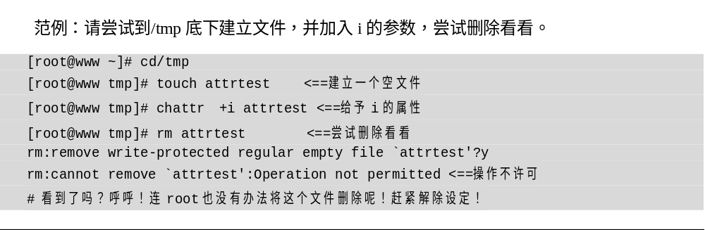
4.3.3 子任务3 设置文件的隐藏属性
1．chattr
功能说明：改变文件属性。
语法：chattr [-RV][-v<版本编号>][+/-/=<属性>][文件或目录...]

Slide 33
4.3.3 子任务3 设置文件的隐藏属性
2．lsattr（显示文件隐藏属性）
语法：
[root@www~]# lsattr [-adR]文件或目录
选项与参数：
-a：将隐藏文件的属性也秀出来；
-d：如果接的是目录，仅列出目录本身的属性而非目录内的文件名；
-R：连同子目录的数据也一并列出来！

Slide 34
4.3.4 子任务4 设置文件特殊权限：SUID、SGID、SBIT
我们前面一直提到关于文件的重要权限，那就是rwx这三个读、写、执行的权限。但是， /tmp和/usr/bin/passwd的权限却有点怪。怎么回事呢？让我们先看一下它们有何不同。

Slide 35
4.3.4 子任务4 设置文件特殊权限：SUID、SGID、SBIT
1．Set UID
当s这个标志出现在文件拥有者的x权限上时，例如刚刚提到的/usr/bin/passwd这个文件的权限状态：-rwsr-xr-x，此时就被称为Set UID，简称为SUID的特殊权限。

Slide 36
4.3.4 子任务4 设置文件特殊权限：SUID、SGID、SBIT
1．Set UID
s或S（SUID，Set UID）：可执行的文件搭配这个权限，便能得到特权，任意存取该文件的所有者能使用的全部系统资源。请注意具备SUID权限的文件，黑客经常利用这种权限，以SUID配上root账号拥有者，无声无息地在系统中开扇后门，供日后进出使用。

Slide 37
4.3.4 子任务4 设置文件特殊权限：SUID、SGID、SBIT
1．Set UID
SUID有如下的限制与功能：
 SUID权限仅对二进制程序（binary program）有效。
 执行者对于该程序需要具有x的可执行权限。
 本权限仅在执行该程序的过程中有效（run-time）。
 执行者将具有该程序拥有者（owner）的权限。

Slide 38
4.3.4 子任务4 设置文件特殊权限：SUID、SGID、SBIT
2．Set GID
当s标志出现在文件拥有者权限的x项时称为SUID，而当s标志出现在属组权限的x项时则称为Set GID，即SGID。
s或S（SGID，Set GID）：设置在文件上面，其效果与SUID相同，只不过将文件所有者换成用户组，该文件就可以任意存取整个用户组所能使用的系统资源。

Slide 39
4.3.4 子任务4 设置文件特殊权限：SUID、SGID、SBIT
除了binary program之外，事实上SGID也能够用在目录上，这也是非常常见的—种用途。当一个目录设定了SGID的权限后，将具有如下的功能。
 用户若对于此目录具有r与x的权限时，该用户能够进入此目录。
 用户在此目录下的有效组（effective group）将会变成该目录的群组。
用途：若用户在此目录下具有w的权限（可以新建文件），则使用者所建立的新文件，该新文件的群组与此目录的群组相同。

Slide 40
4.3.4 子任务4 设置文件特殊权限：SUID、SGID、SBIT
3．Sticky Bit
Sticky Bit（SBIT）目前只针对目录有效，对于文件没有效果。
t或T（Sticky）：/tmp和 /var/tmp目录供所有用户暂时存取文件，即每位用户都拥有完整的权限进入该目录，去浏览、删除和移动文件。

Slide 41
4.3.4 子任务4 设置文件特殊权限：SUID、SGID、SBIT
3．Sticky Bit
SBIT对于目录的作用如下：
 当用户对于此目录具有w、x权限，即具有写入的权限时。
 当用户在该目录下建立文件或目录时，仅有自己与root才有权删除该文件。

Slide 42
4.3.4 子任务4 设置文件特殊权限：SUID、SGID、SBIT
3．Sticky Bit
做一做：① 以root登入系统，并且进入/tmp当中；② touch test，并且更改test权限成为777；③ 以—般使用者登入，并进入/tmp；④尝试删除test这个文件。

Slide 43
4.3.4 子任务4 设置文件特殊权限：SUID、SGID、SBIT
3．Sticky Bit
做一做：① 以root登入系统，并且进入/tmp当中；② touch test，并且更改test权限成为777；③ 以—般使用者登入，并进入/tmp；④尝试删除test这个文件。

Slide 44
4.3.4 子任务4 设置文件特殊权限：SUID、SGID、SBIT
4．SUID/SGID/SBIT权限设定
前面介绍过SUID与SGID的功能，那么如何配置文件权限使其具有SUID与SGID的权限呢？这就需要前面刚刚学过的数字更改权限的方法了。我们知道数字型态更改权限的方式为三个数字的组合，那么如果在这三个数字之前再加上一个数字的话，最前面的那个数字就代表这几个的权限了。其中4为SUID，2为SGID，1为SBIT。
假设要将一个文件权限改为-rwsr-xr-x时，由于s在用户权力中，所以是SUID，因此，在原先的755之前还要加上4，也就是用chmod 4755 filename来设定。

Slide 45
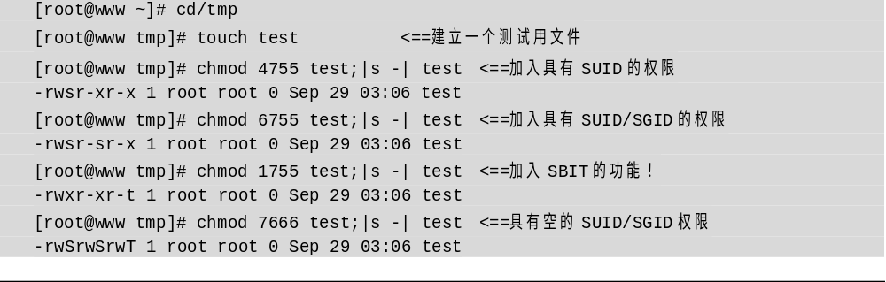
4.3.4 子任务4 设置文件特殊权限：SUID、SGID、SBIT
4．SUID/SGID/SBIT权限设定

Slide 46
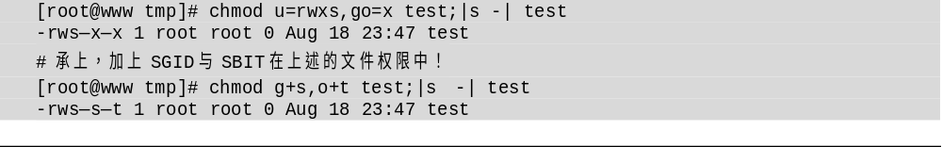
4.3.4 子任务4 设置文件特殊权限：SUID、SGID、SBIT
4．SUID/SGID/SBIT权限设定
除了数字法之外，我们可以透过符号法来处理。其中SUID为u+s，而SGID为g+s，SBIT则是o+t。请看下面的范例（设定权限为-rws--x--x）：

Slide 47
4.4 任务4 企业实战与应用
1．情境及需求
情境：设系统中有两个账号，分别是alex与arod，这两个人除了自己群组之外还共同支持一个名为project的群组。假设这两个用户需要共同拥有/srv/ahome/目录的开发权，且该目录不许其他人进入查阅。请问该目录的权限应如何设定？请先以传统权限说明，再以SGID的功能解析。
目标：了解为何项目开发时，目录最好需要设定SGID的权限。
前提：多个账号支持同—群组，且共同拥有目录的使用权。
需求：需要使用root的身份运行chmod、chgrp等命令帮用户设定好他们的开发环境。这也是管理员的重要任务之一。

Slide 48
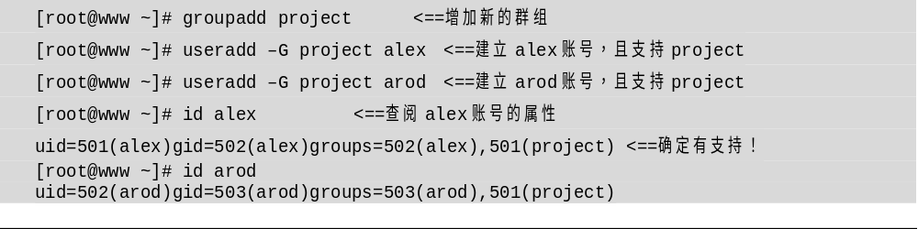
4.4 任务4 企业实战与应用
2．解决方案
（1）首先制作出这两个账号的相关数据，如下图所示：

Slide 49
4.4 任务4 企业实战与应用
2．解决方案
（2）再建立所需要开发的项目目录。

Slide 50
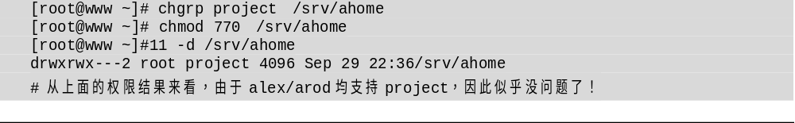
4.4 任务4 企业实战与应用
2．解决方案
（3）从上面的输出结果可发现alex与arod都不能在该目录内建立文件，因此需要进行权限与属性的修改。由于其他人均不可进入此目录，因此该目录的群组应为project，权限应为770才合理。

Slide 51
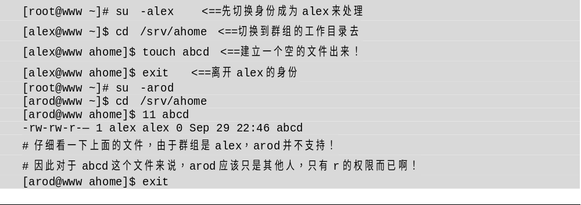
4.4 任务4 企业实战与应用
2．解决方案
（4）分别以两个使用者来测试，情况会如何呢？先用alex建立文件，然后用arod去处理。

Slide 52
4.4 任务4 企业实战与应用
2．解决方案
（5）加入SGID的权限，并进行测试。

Slide 53
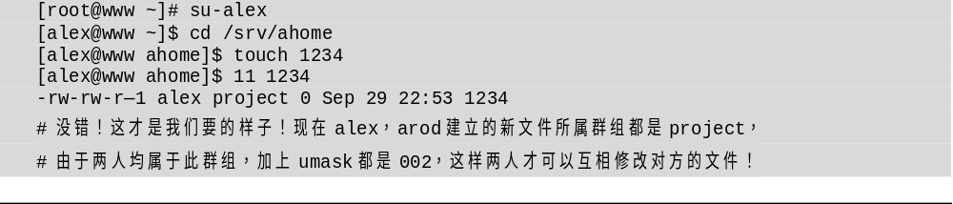
4.4 任务4 企业实战与应用
2．解决方案
（6）测试：使用alex去建立一个文件，并且查阅文件权限看看：

Slide 54

项目实录：配置与管理文件权限

